Slide 1


深圳市跨境电子商务企业 主体身份备案
深圳市众信电子商务交易保障促进中心

Slide 2
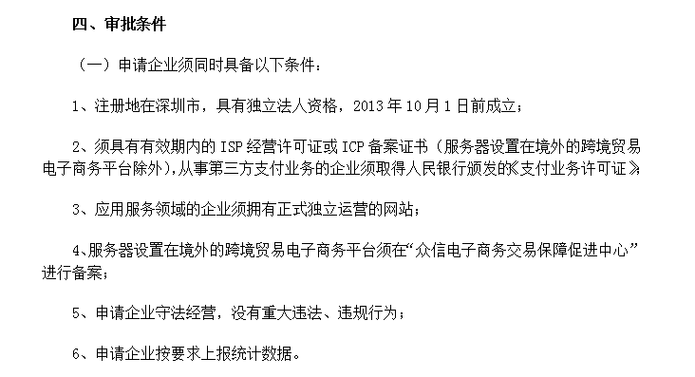
深圳市互联网产业发展专项资金 互联网服务创新扶持计划申请指南
深圳市跨境电子商务企业主体身份备案

Slide 3
深圳市跨境电子商务企业 主体身份备案
备案对象
备案流程
备案内容

Slide 4
备案对象
谁需要进行此备案？
申请深圳市互联网产业发展专项资金的
跨境贸易电子商务平台企业
自建销售平台的跨境电子商务企业
为跨境电子商务提供服务的第三方平台企业

Slide 5
备案流程
1
2
3
企业
申请
企业填写并提交 备案表于众信中心
众信
备案
众信中心对企业 主体提交表格进行审核
结果
反馈
备案结果反馈
一式3份：分别予 市经贸信息委、 备案企业、众信中心
备案表：现场领取或网上下载（http://file.ebs.org.cn/kj.doc）
提交方式：上门提交或快递
地址：深圳市福田区华富一街黄木岗市场三楼（众信网）

Slide 6
备案内容
A
深圳
企业
第一部分：企业主体身份基础信息
（必填）
第二部分：企业主体跨境业务活动
（必填）
B
跨境
电商
第三部分：业务平台支付与结算信息
（必填）
第四部分：企业海外分支机构信息
（选填）

Slide 7

第一部分：主体身份基础信息备案
深圳企业
第一部分：主体身份基础信息备案（必填）
企业名称
企业联系人 |  | 联系电话
电子邮箱 | （注：备案结果将反馈至此邮箱）
企业联系地址
营业执照号码
组织机构代码
税务登记证号

Slide 8
第二部分：企业主体跨境业务活动备案
跨境业务 － 商流及信息流
电商平台基础信息
客户服务信息
仓储与物流信息
第二部分：企业主体跨境业务活动备案
电商平台基础信息（必填）
业务平台类型 | 自建B2C平台□ 自建B2B平台□ 第三方平台（B2B2C）□ 第三方平台（B2B）□ （注:请勾选) 其他平台（请填写）：
平台经营类别 | 数码3C □ 纺织服装□ 珠宝首饰 □ 母婴玩具□ （注:请勾选) 综合平台□ 照明器材□ 其他类型（请填写）
业务平台域名 | 主域名http:// 备用域名（若无可不填）http://
业务平台域名 对应IP地址 | 主IP地址: 备用IP地址（若无可不填）:
网络主机所在地 | 中国大陆□ 中国香港□ 美国□ 俄罗斯□ (注:请勾选) 韩国□ 欧洲□ 其他：
网络主机来源 | 购买□ 租用□ (注:请勾选)

Slide 9
第二部分：企业主体跨境业务活动备案
客户服务信息
跨境业务 － 商务及信息流
第二部分：企业主体跨境业务活动备案
客户服务信息（必填）
客服联系方式 | QQ□ Skype□ 电话□ 客服Email □ WEB在线聊天□ (注:请勾选相关项目，勾选后请在以下表格写明具体内容，未勾选项可以不填写)
 | QQ号码: | 电话号码：
 | 客服Email地址： | Skype用户ID:
 | WEB在线聊天的URL地址：
客服团队 | 外包□ 自建□ (注:请勾选)

Slide 10
第二部分：企业主体跨境业务活动备案
仓储与物流信息
跨境业务 － 物流
第二部分：企业主体跨境业务活动备案
仓储与物流信息 （如无此项业务可不填写）
仓储及物流 | 仓储： 外包□ 自建□ 物流： 外包□ 自建□ (注:请勾选)
物流报关 | 自主报关： 主要进出口口岸海关属地： 深圳□ 广州□ 宁波□ 上海□ 北京□ (注:请勾选) 杭州□ 大连□ 其他（请填写）： （注：另请提供近3月内国际快递/物流托运单及对应报关单据复印件各1份）
 | 代理报关： 报关业务代理公司名称（若无可不填或提供）： （注：另请提供近3月内代理报关委托书复印件1份）

Slide 11
第三部分：支付与结算相关信息
跨境业务 － 资金流
第三部分：业务平台支付与结算相关信息（必填）
支付方式 | PAYPAL（贝宝）□ 信用卡□ 钱宝□ (注:请勾选) 支付宝国际版□ 其他（填写）：
物流支出 费用证明 | 请用附件形式提供最近半年物流费用支出单据1份（若无此项业务可不提供）

Slide 12
第四部分：海外分支机构信息
跨境业务 － 海外分支
第四部分：企业海外分支机构信息（选填）
是否有海外 分支机构 | 是□ 否□ (注:请勾选)
海外分支机构 注册证明 | （若有，请提供海外分支机构的注册文件复印件或扫描件1份）

Slide 13
附件列表
营业执照复印件1份(必须提供)
组织机构代码证书复印件1份(必须提供)
税收登记证书复印件1份(必须提供)
网络主机托管协议复印件1份 (若无可不提供)
网络主机租用协议复印件1份(若无可不提供)
物流仓储外包协议复印件1份（若无此项业务可不提供）
近3月内国际快递/物流托运单及对应的报关单据复印件各1份（若无此项业务可不提供）
近3月内代理报关委托书复印件1份（若无此项业务可不提供）
最近3月物流费用支出单据复印件1份（若无此项业务可不提供）
海外分支机构的注册文件复印件或扫描件1份（若无此项业务可不提供）

Slide 14
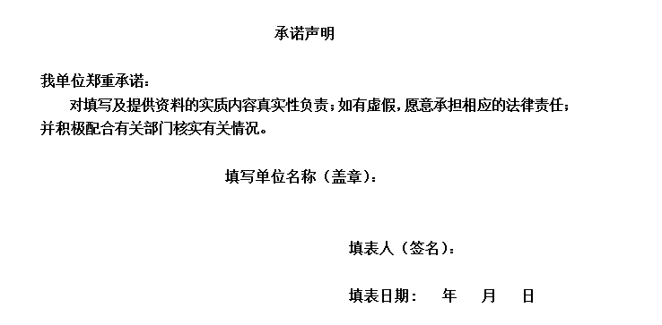
真实性承诺
必须有填写人员签字和加盖公司公章，两者缺一不可

Slide 15

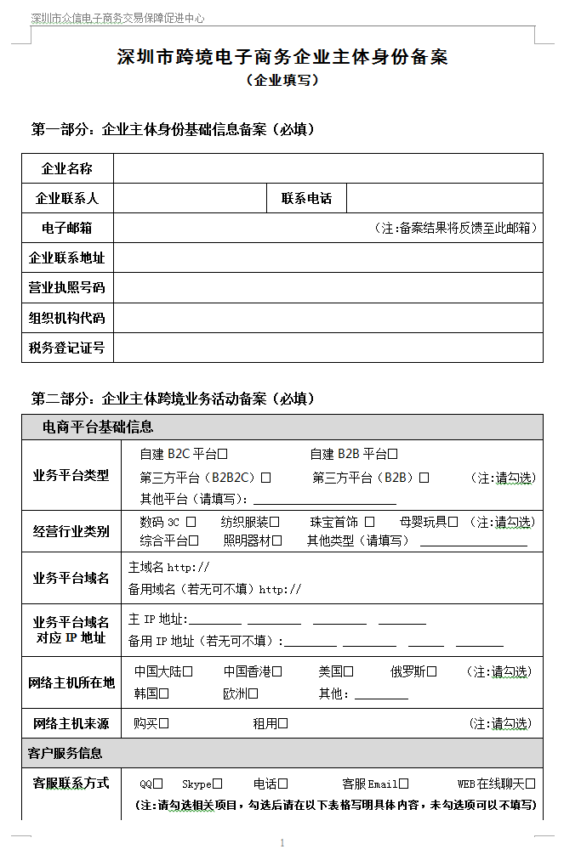
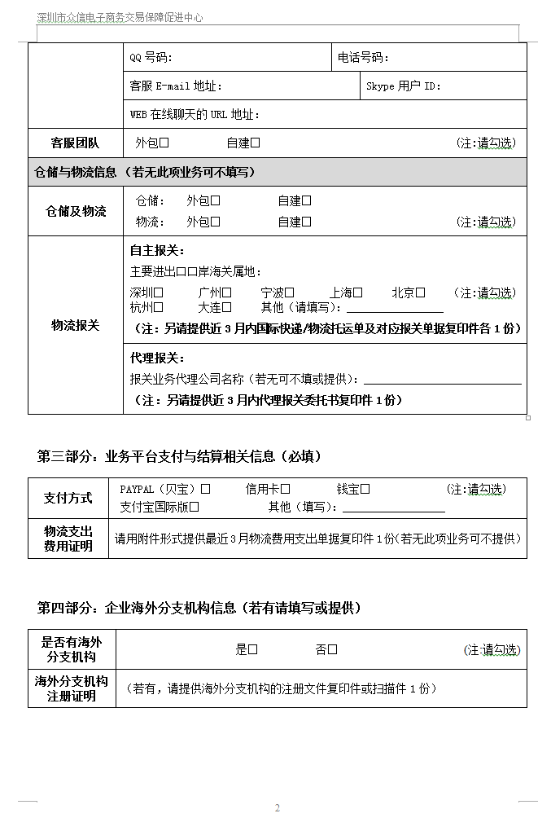
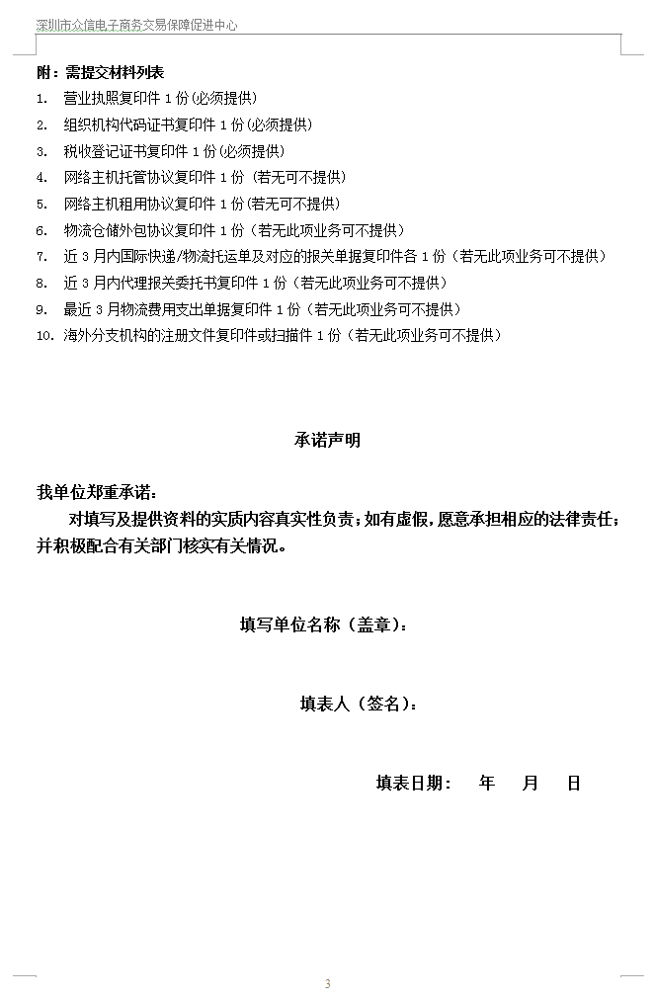
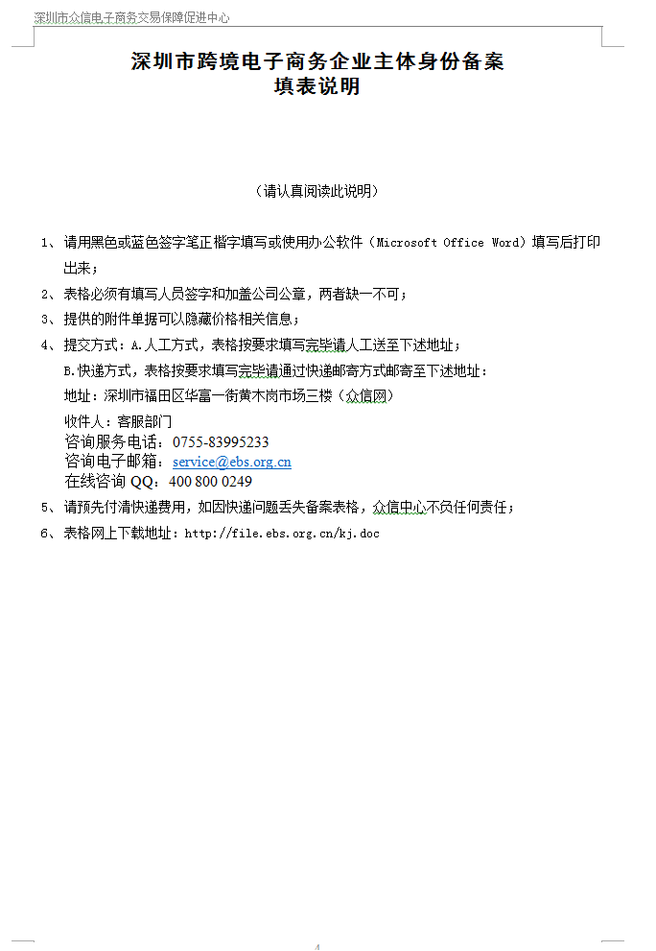
深圳市跨境电子商务企业主体身份备案
表格获取：现场领取或于http://file.ebs.org.cn/kj.doc下载打印
提交材料：填写完整并签字盖章的备案表及相关附件
提交地点：上门提交或快递至众信中心办公地点
（深圳市福田区华富路华富一街黄木岗市场3楼 客服部门）
填写说明：详见备案表第4页

Slide 16
感谢聆听！欢迎咨询！
咨询服务电话：0755-83995233
咨询电子邮箱：service@ebs.org.cn
在线咨询QQ ：400 800 0249 联系地址：深圳市福田区华富路华富一街黄木岗市场3楼

